Slide 1
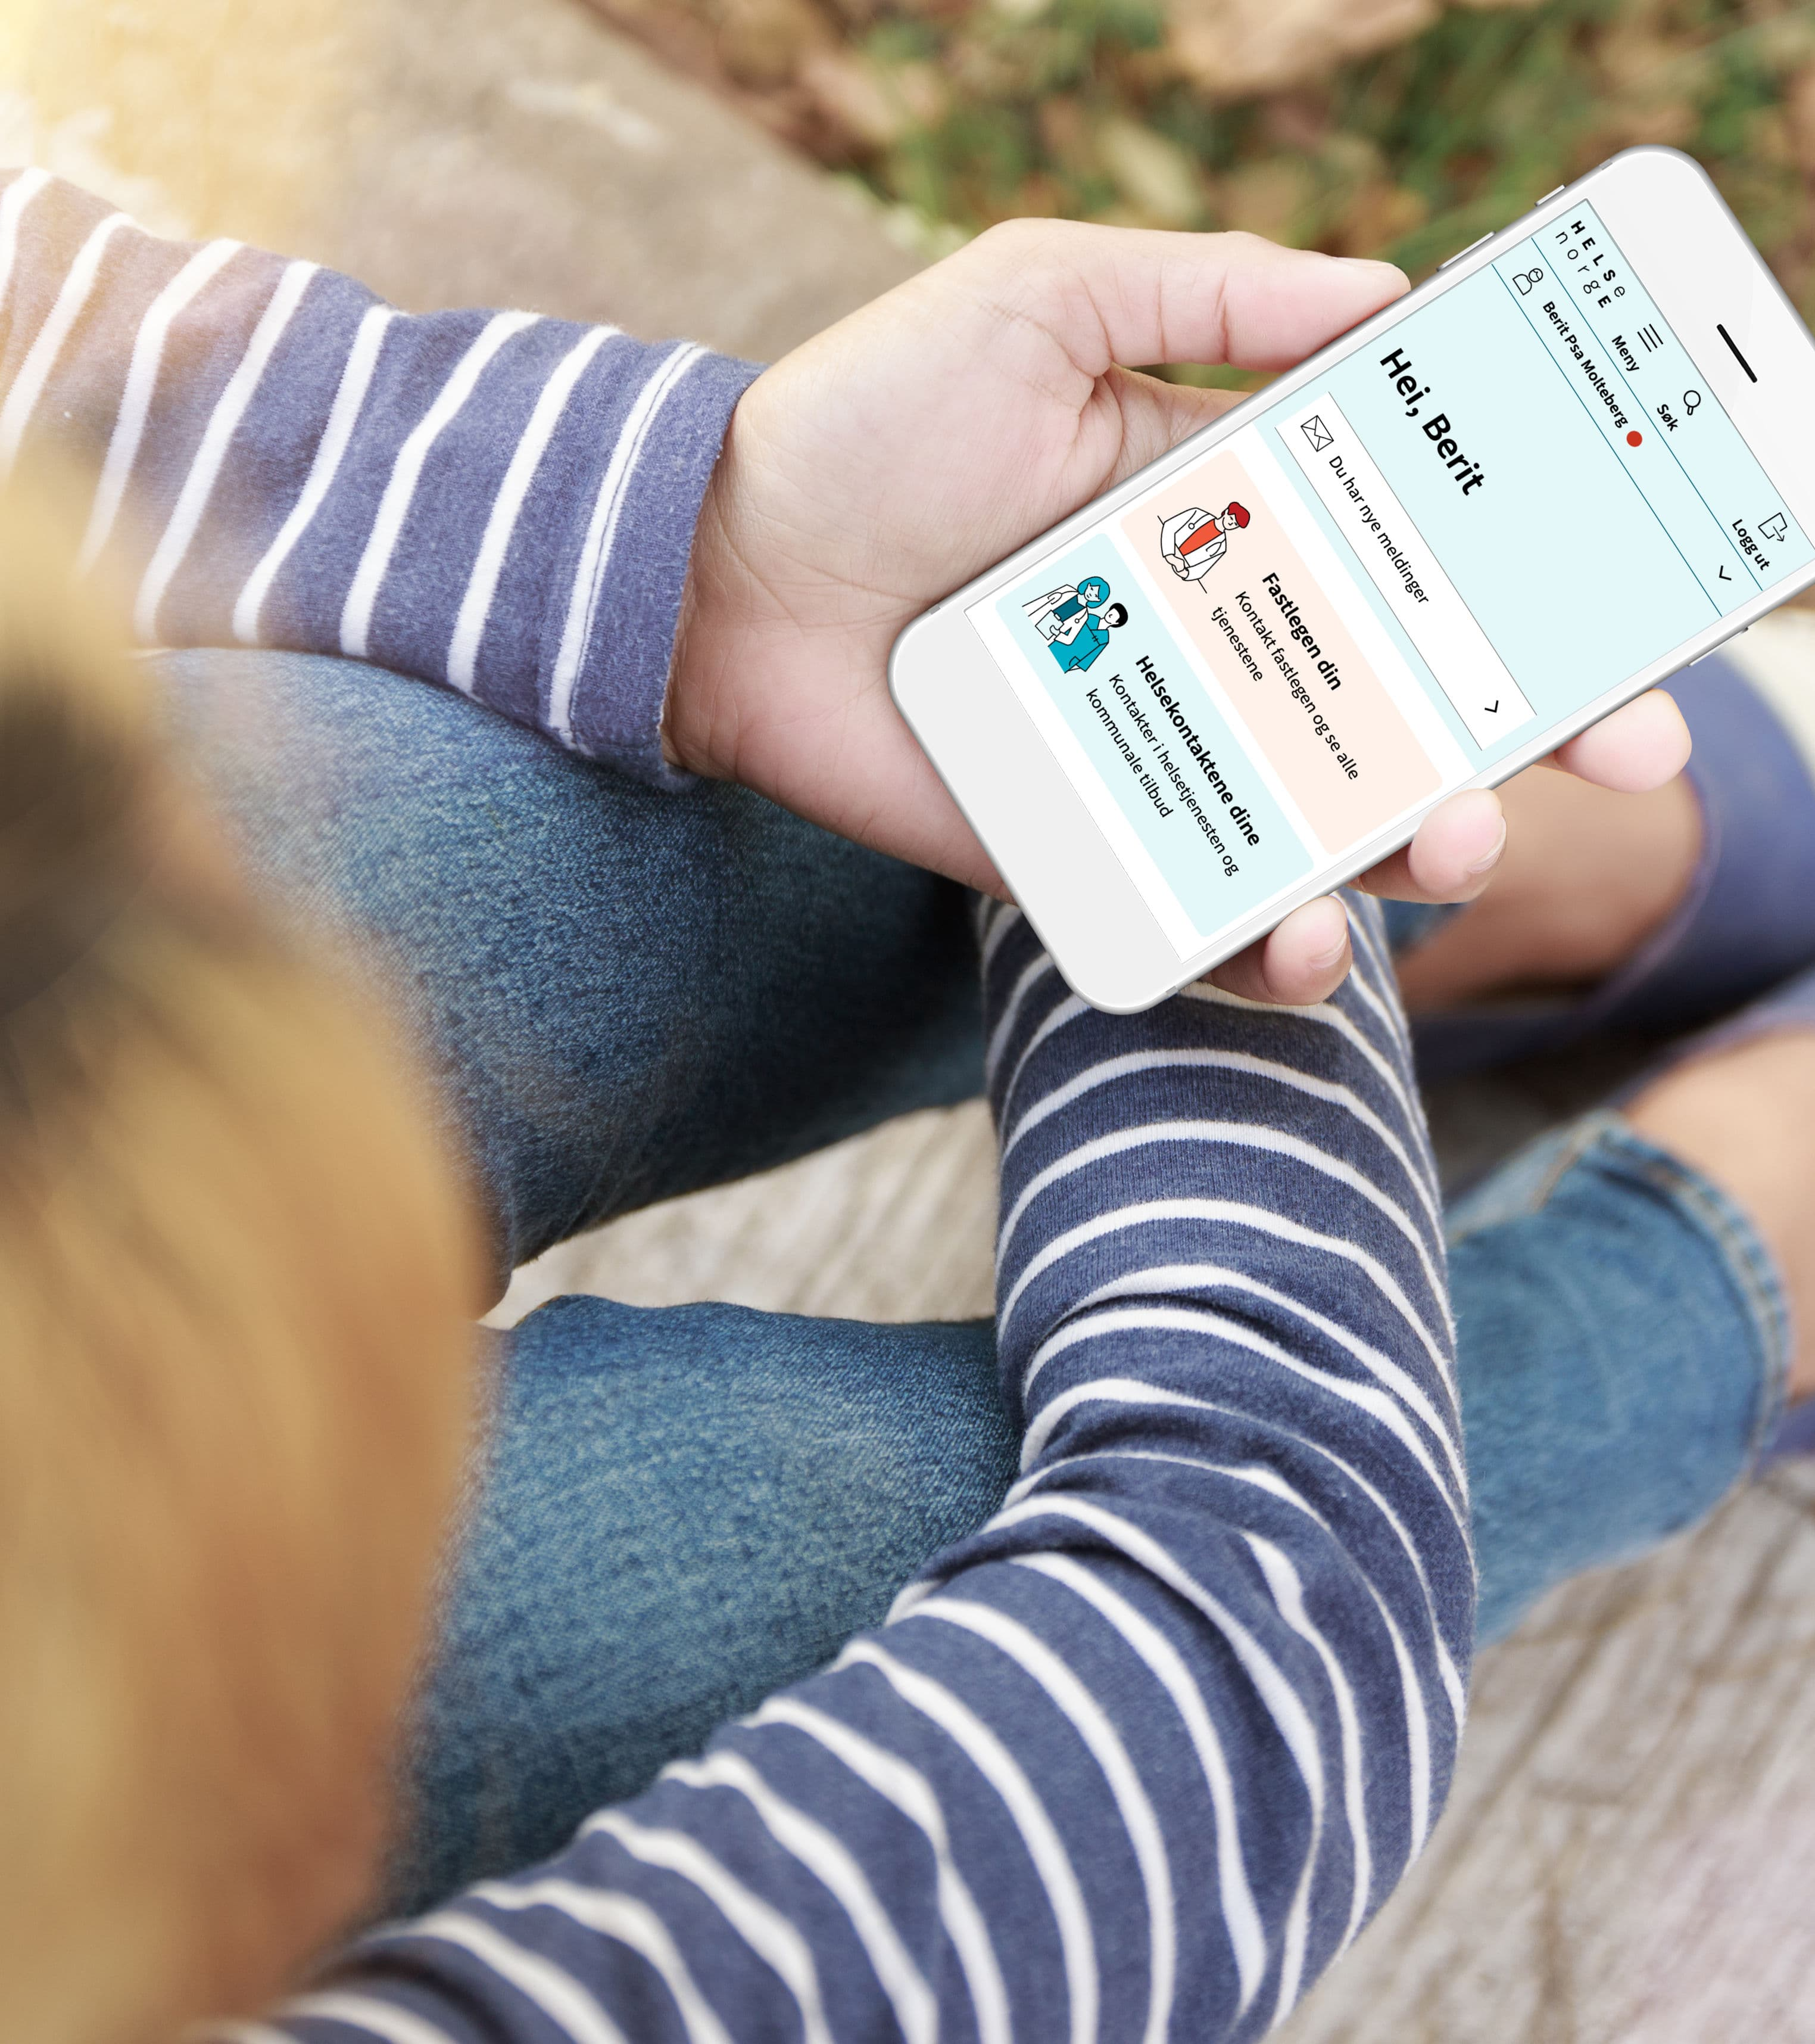
Digital beredskap
Internett kafe
torsdag 16. oktober 2025

Slide 2

Svindelsaker meldt politiet i 2024
Politiet mottok nesten 30 000 anmeldelser for bedrageri, og en stor andel av disse gjaldt digital svindel som:
Annonsebedrageri (betaling for varer som aldri leveres)
SMS-svindel og phishing
Investeringsbedrageri (falske investeringer, ofte i kryptovaluta)
Notes:
--- Organisasjonens hovedmål er å øke digital mestring blant eldre for å gi dem økt selvstendighet og deltakelse i samfunnet. Visjonen er et samfunn der alle eldre har tilgang til nødvendig digital kunnskap. Bildekilde: Microsoft 365-innholdsbibliotek

Slide 3
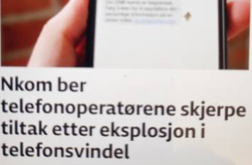
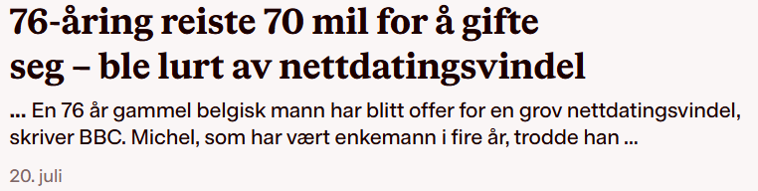
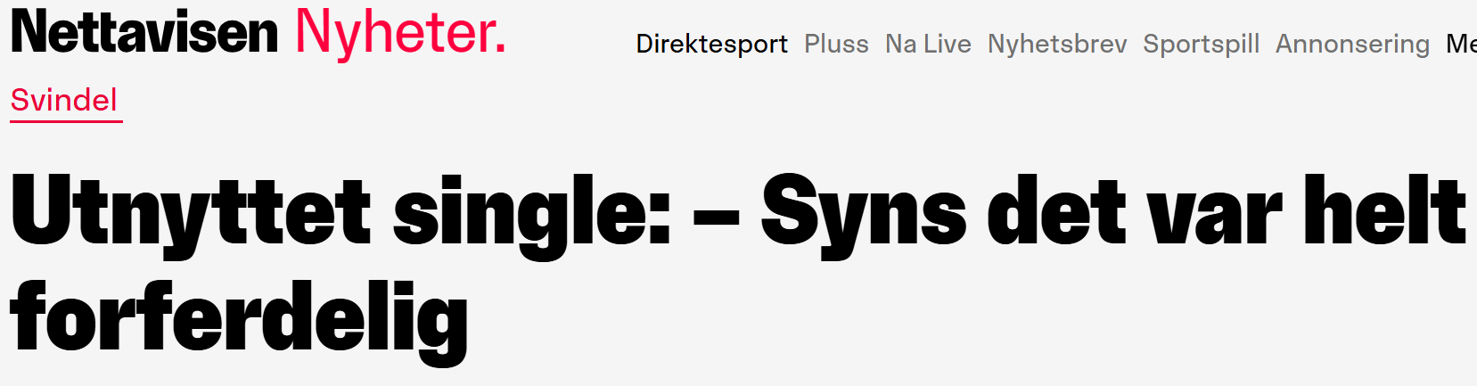
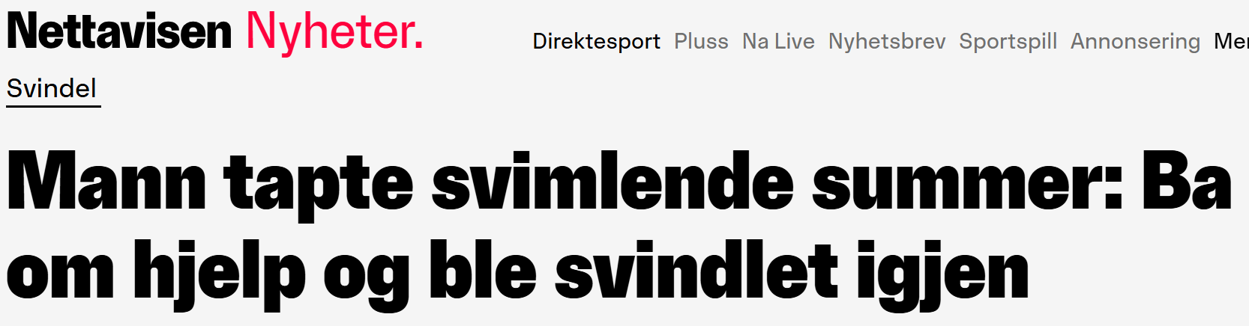
Svindel kan skje på de fleste områder
Notes:
--- Organisasjonens hovedmål er å øke digital mestring blant eldre for å gi dem økt selvstendighet og deltakelse i samfunnet. Visjonen er et samfunn der alle eldre har tilgang til nødvendig digital kunnskap. Bildekilde: Microsoft 365-innholdsbibliotek

Slide 4
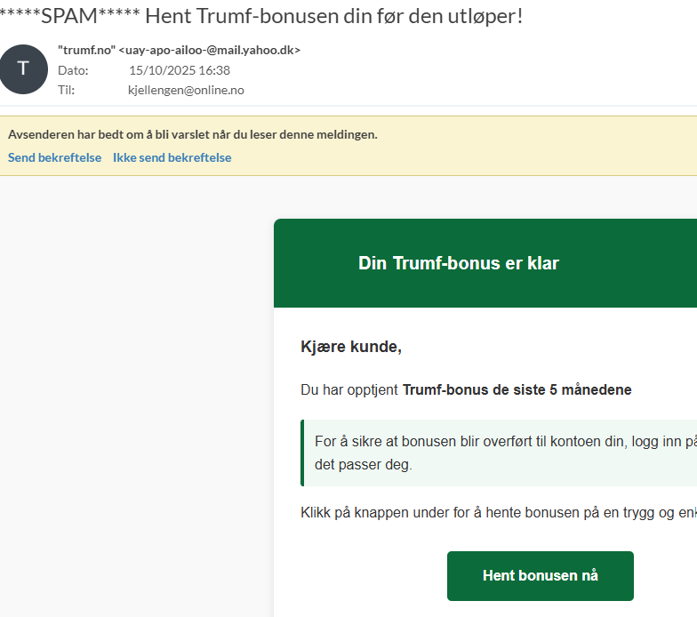
Dette skjer hver dag, året rundt
Trumf bonus blir det penger av, men informasjonen kommer ikke alltid fra rett sted…..
Notes:
--- Organisasjonens hovedmål er å øke digital mestring blant eldre for å gi dem økt selvstendighet og deltakelse i samfunnet. Visjonen er et samfunn der alle eldre har tilgang til nødvendig digital kunnskap. Bildekilde: Microsoft 365-innholdsbibliotek

Slide 5
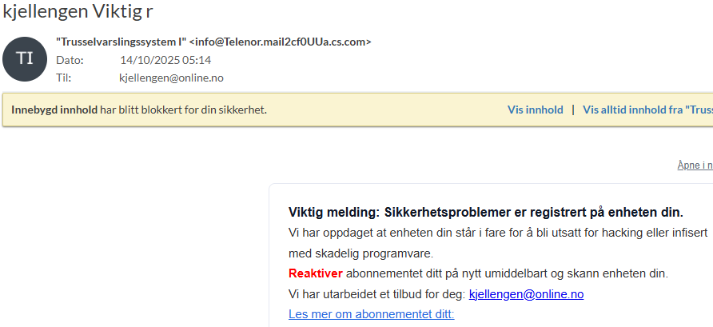
Dette skjer hver dag, året rundt
Sikkerhet på din egen pc skal man ta på alvor, men ikke på denne måten.
Notes:
--- Organisasjonens hovedmål er å øke digital mestring blant eldre for å gi dem økt selvstendighet og deltakelse i samfunnet. Visjonen er et samfunn der alle eldre har tilgang til nødvendig digital kunnskap. Bildekilde: Microsoft 365-innholdsbibliotek

Slide 6
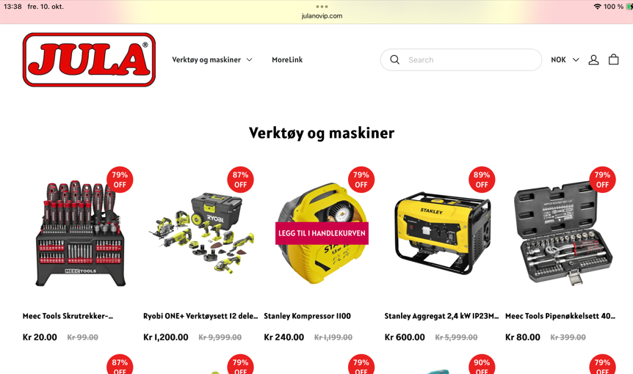
Dette skjer hver dag, året rundt
Hvem vil vel ikke anskaffe dette – til en sååå lav pris? Sjekk nettadressen.
Notes:
--- Organisasjonens hovedmål er å øke digital mestring blant eldre for å gi dem økt selvstendighet og deltakelse i samfunnet. Visjonen er et samfunn der alle eldre har tilgang til nødvendig digital kunnskap. Bildekilde: Microsoft 365-innholdsbibliotek

Slide 7
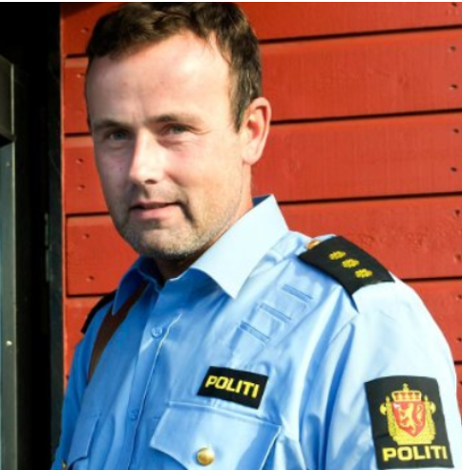
Digital beredskap
Oktober er nasjonal sikkerhetsmåned
Politiet har en sentral rolle i dette, både forebyggende og dersom uhellet først er ute.
Roger Øverhaugen
Notes:
--- Organisasjonens hovedmål er å øke digital mestring blant eldre for å gi dem økt selvstendighet og deltakelse i samfunnet. Visjonen er et samfunn der alle eldre har tilgang til nødvendig digital kunnskap. Bildekilde: Microsoft 365-innholdsbibliotek

